Slide 1
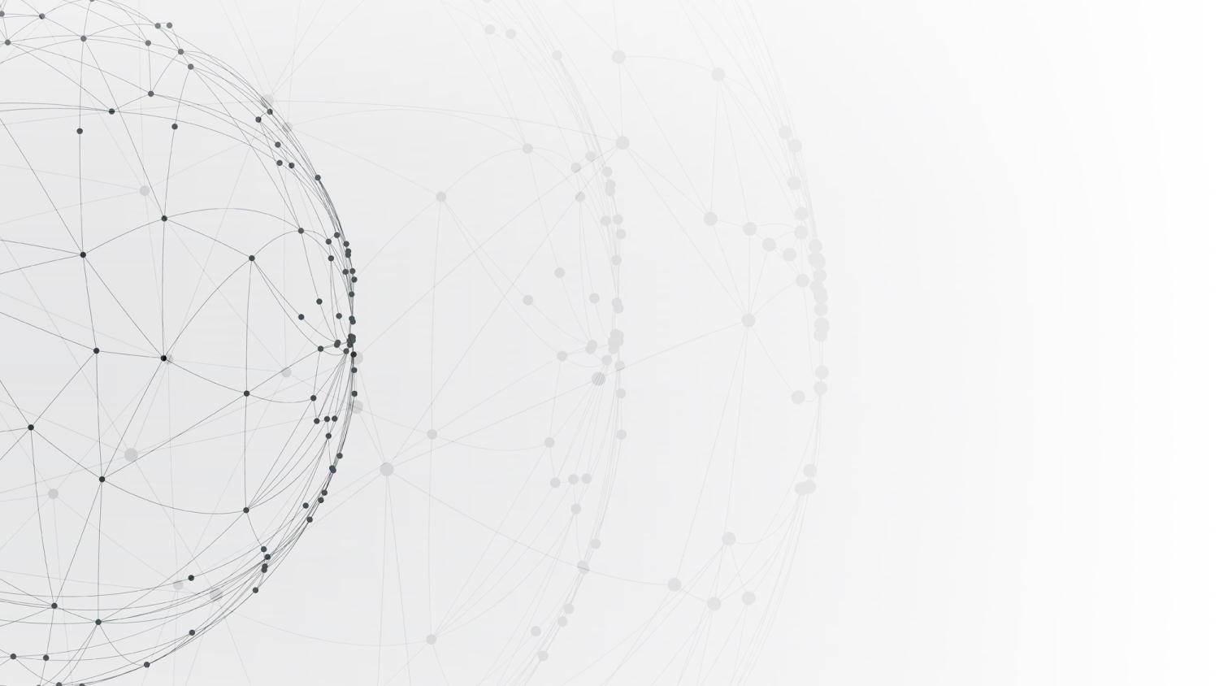
基于社交网络图结构的差分隐私发布模型研究
答辩人：顾婕 导师：黄海平教授
专业：信息科技英才班（信息安全）

Slide 2
01
课题背景与意义
目 录
02
研究思路与方案
CONTENTS
03
研究成果与检验
04
相关总结与展望

Slide 3
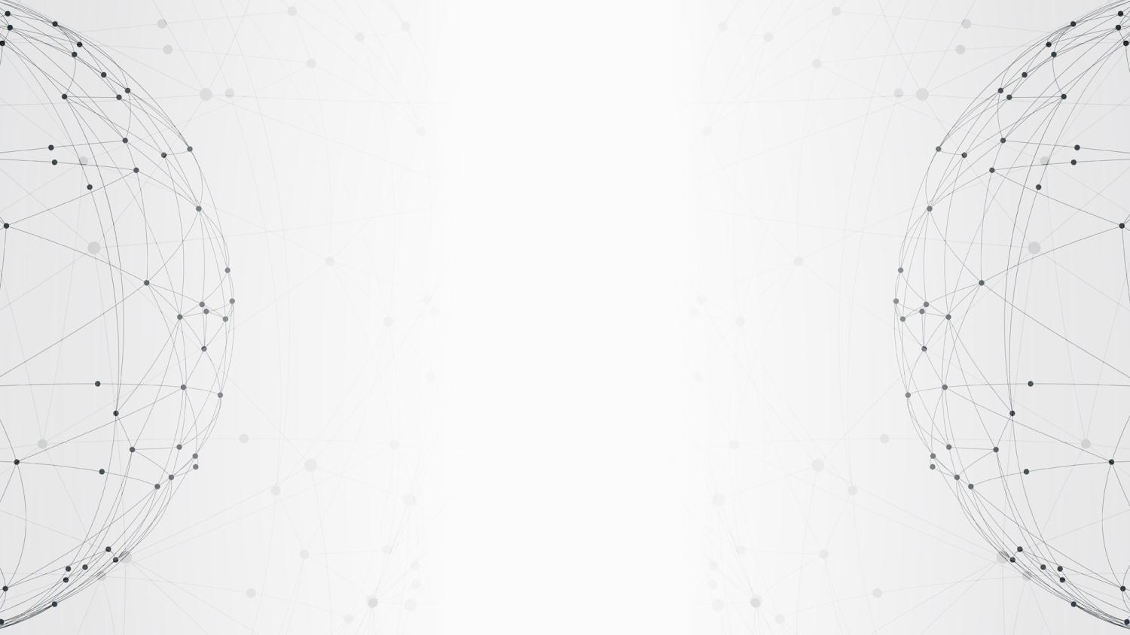
01
PART
课题背景与意义

Slide 4
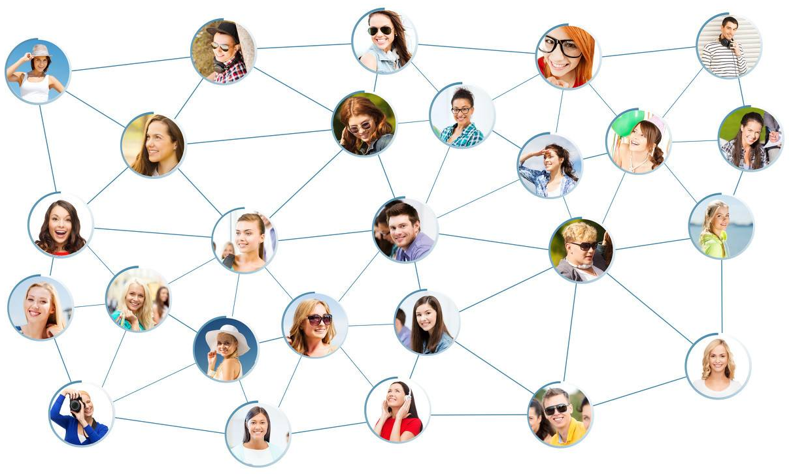
移动社交网络图
随着移动终端及网络技术的更迭，移动社交网络在世界范围内发展极为迅速。社交网络平台为人们提供分享、交流信息等服务，同时用户的真实信息和敏感数据要被社交网络收集和归档，随之而来的是各种各样的隐私泄露问题。
Notes:
随着移动终端及网络技术的更迭，移动社交网络在世界范围内发展极为迅速，国内移动社交软件微信的注册用户已超10亿，微博的活跃用户数也日益增加至超大规模的数据量级。社交网络平台为人们提供分享、交流信息等服务，同时用户的真实信息和敏感数据要被社交网络收集和归档，随之而来的是各种各样的隐私泄露问题。

Slide 5
带权值的移动社交网络
A
随着超大规模社交网络的出现，需要在大量的社交关系中划分出不同敏感程度的边关系，并为这些边关系赋予不同的权值。因为网络中的边权值也包含着许多重要的隐私信息。
0.8
0.08
B
C
乙肝
肺结核
Notes:
随着超大规模社交网络的出现，人们需要在大量的社交关系中划分出不同敏感程度的边关系，并为这些边关系赋予不同的权值。网络中的边权值也包含着许多重要的隐私信息，通过计算好友关系、个人信息相似性给边权重赋值的方法推出用户的敏感属性。例如，对某个社交网络群体进行传染病研究时，假设 A 和 B 的边权重为 0.8，A 和 C 的边权重为 0.08。相邻节点间边权重越大节点属性越相似。B 节点患有乙肝，C 节点患有肺结核，那么 A 节点更有可能患乙肝。个体间的关系强弱可能会决定传染病的扩散趋势，这对于个体而言是极其隐私的信息。

Slide 6
现存的方法
01
基于聚类
02
基于扰动
将节点（边）按规则分为不同组，并隐藏组内的详细信息。
通过添加、删除和交换等操作修改网络图结构，使得发布数据和原始数据产生差异从而起到隐私保护作用，同时也保持了社交网络的原有规模。
能实现较高的隐私保护程度，但隐藏子图的内部信息严重影响了社交网络的局部结构分析，从而降低了数据可用性，因此如何进行有效的分组以提高数据的可用性成为这类方法需要解决的最大问题。
相比于聚类方法具有较高的数据可用性。
PPT模板下载：www.1ppt.com/moban/ 行业PPT模板：www.1ppt.com/hangye/
节日PPT模板：www.1ppt.com/jieri/ PPT素材下载：www.1ppt.com/sucai/
PPT背景图片：www.1ppt.com/beijing/ PPT图表下载：www.1ppt.com/tubiao/
优秀PPT下载：www.1ppt.com/xiazai/ PPT教程： www.1ppt.com/powerpoint/
Word教程： www.1ppt.com/word/ Excel教程：www.1ppt.com/excel/
资料下载：www.1ppt.com/ziliao/ PPT课件下载：www.1ppt.com/kejian/
范文下载：www.1ppt.com/fanwen/ 试卷下载：www.1ppt.com/shiti/
教案下载：www.1ppt.com/jiaoan/
字体下载：www.1ppt.com/ziti/
Notes:
现存的方法主要有两类：一是基于聚类的方法，如Casas-Roma等人提出的基于k-匿名的保护方法[2]，这一类方法主要是将节点（边）按规则分为不同组，并隐藏组内的详细信息，能实现较高的隐私保护程度，但隐藏子图的内部信息严重影响了社交网络的局部结构分析，从而降低了数据可用性，因此如何进行有效的分组以提高数据的可用性成为这类方法需要解决的最大问题。另一类是基于网络图结构的扰动算法，如通过添加、删除和交换等操作修改网络图结构，使得发布数据和原始数据产生差异从而起到隐私保护作用，同时也保持了社交网络的原有规模，相比于聚类方法具有较高的数据可用性。

Slide 7
02
PART
研究思路与方案
Notes:
但是基于网络图结构的扰动算法不能有效的解决图结构攻击的问题：当攻击者掌握某节点的邻接度序列时，仍然可以确定该节点在图中的位置，子图攻击仍然奏效。于是，我提出了一种基于差分隐私的带权社交网络隐私保护方法，在对边权值扰动的同时，通过添加边和节点噪音对图结构进行扰动从而抵御图结构攻击。

Slide 8
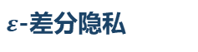
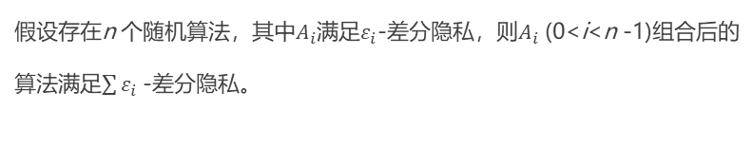
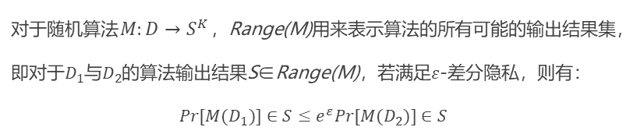
差分隐私
$ε$-差分隐私
对于随机算法${M:D→S}^{K}$，Range(M)用来表示算法的所有可能的输出结果集，即对于$D_{1}$与$D_{2}$的算法输出结果S∈Range(M)，若满足$ε$-差分隐私，则有：
$$Pr⁡[M(D_{1})]∈S≤e^{ε}Pr⁡[M(D_{2})]∈S$$
差分隐私的序列组合性
假设存在n 个随机算法，其中$A_{i}$满足$ε_{i}$-差分隐私，则$A_{i}$ (0<i<n -1)组合后的算法满足$\sum{ε_{i}}$-差分隐私。
Notes:
差分隐私并不是一种特定的技术或算法。它仅仅定义了一个保护性足够好的私有化查询满足的隐私的数学保证。
概率Pr表示隐私被揭露的风险，由算法M进行随机性的控制，隐私保护程度由隐私预算参数ε表示，ε越小则隐私保护程度越高，表示邻近数据集结果越接近不容易区分。
这个性质将会运用到我的隐私算法设计中。

Slide 9
单源最短路径约束模型
Notes:
假设在一个带有边权值的社交网络图中，图的一系列属性可以用边权值的线性组合来表示，则当我们改变边权值且保证它仍然满足原来的线性关系时，图的属性并不会被改变。基于这一假设，我们可以通过建立线性不等式模型来反映图属性。在迭代的过程中边权值被重新分配为不等式组的任何解，能确保原图的属性保持不变。因此，该模型可以表示为线性规划问题，数据可用性由此得到保证。

Slide 10
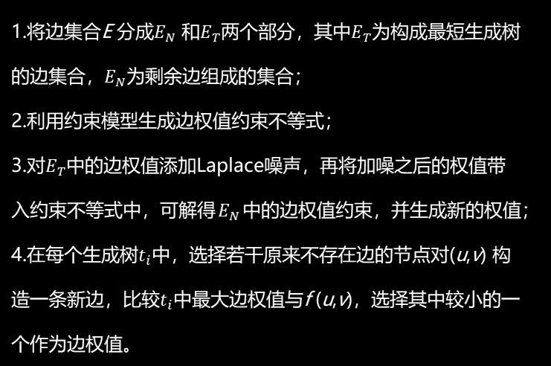
添加边噪音步骤
0.15
1.将边集合E 分成$E_{N}$ 和$E_{T}$两个部分，其中$E_{T}$为构成最短生成树的边集合，$E_{N}$为剩余边组成的集合；
2.利用约束模型生成边权值约束不等式；
3.对$E_{T}$中的边权值添加Laplace噪声，再将加噪之后的权值带入约束不等式中，可解得$E_{N}$中的边权值约束，并生成新的权值；
4.在每个生成树$t_{i}$中，选择若干原来不存在边的节点对(u,v) 构造一条新边，比较$t_{i}$中最大边权值与f (u,v)，选择其中较小的一个作为边权值。
A
C
0.07
0.08
B
0.07
0.05
0.05
0.09
E
0.15
0.09
D
0.08
0.06
F
0.11
G
Notes:
隐私保护力度体现在，我对原始社交网络图进行扰动的时候，既添加边噪音又添加节点噪音

Slide 11
添加节点噪音步骤
以度小于 的节点为基准，选择扰动节点个数
随机选择N个节点分别作为基准节点。
01
02
删除节点
插入节点

Slide 12
添加节点噪音
0.08
C
删除节点A
B
0.05
0.09
0.2
0.07
E
A
0.15
0.15
0.09
0.07
0.08
C
D
0.08
0.06
F
G
B
0.11
0.05
0.05
0.09
0.07
E
C
0.08
0.15
0.09
D
0.08
B
F
0.05
0.06
G
0.09
0.2
0.07
0.11
E
0.08
0.09
H
0.15
0.12
D
0.08
0.1
添加节点H
F
0.06
G
0.11
Notes:
总得来说，我的算法分为两个步骤：1. 通过约束模型，对边权值添加差分隐私噪声，隐私预算为ε₁；2. 节点扰动，即节点的删除和虚假节点的添加，隐私预算为ε₂，构造噪音边权值的隐私预算为ε₃。根据差分隐私的序列组合性，本算法符合ε-差分隐私。

Slide 13
匿名保护原型系统
数据输入
数据加密
系统使用者上传其掌握的用户间信息，上传至服务器。
系统使用者根据其期望的保护程度输入隐私预算，作为匿名保护原型系统的控制参数。
效果监测
数据发布
匿名保护原型系统呈现经处理后社交网络图属性，以供参考。
匿名保护原型系统返回经过匿名扰动过后的社交网络关系图给系统使用者。

Slide 14
03
PART
研究成果与检验
Notes:
我在分别在4个数据集上对我的匿名保护方案进行了仿真实验，分析了我的方案的扰动效果和数据可用性，数据集的规模分别是1000节点，5000节点，10000节点和30000节点。

Slide 15
扰动效果分析
data1的边权值分布
data2的边权值分布
data3的边权值分布
data4的边权值分布
Notes:
我的方案在实验中简写为dp-noisy，本方法dp-noisy的扰动效果明显高于lp-noisy的扰动效果。数据规模较小时，如data1和data2所示，当数据规模较大时，如 data3和data4所示，用lp-noisy扰动与原数据差异很小，尤其在权值极大和极小处，lp-noisy扰动后分布与原始数据几乎一致，出现这种情况是因为lp-noisy方案通过线性规划方法求解单源最短路径上的边权值，并且只对不在路径上的权值加噪，因此对于较低的权值并没有很好的扰动。数据规模大时，边数的增加会引起约束集的增加，这使得线性规划求出的最优解就是原始数据。而本方法，除了对不在最短路径上的边权值扰动之外，还对线性规划的解添加差分隐私噪声，所以在4个数据集上，本方法总能产生非常明显的扰动。

Slide 16
数据可用性分析——data1
边数对比
三角形数对比
平均最短路径对比
聚集系数对比
Notes:
接下来是本方案的数据可用性分析，因为在4个数据集上的趋势比较相似，所以我拿都拿data1为例。
第一幅图是两种算法扰动之后的边数量对比，可以看到扰动后的边数量往往会高于原始数据。虽然dp-noisy方法也会增加边数量但影响远小于DER方法。这是因为DER通过添加大量的边噪音以达到保护效果，其中有相当一部分的冗余噪音边严重的破坏了数据的可用性。
由于边数量的增加，三角形数量也在随之增加，如第二幅图所示。DER方法产生的大量噪音边使得扰动后的三角形数量急剧增加。
边数的增加除了会影响三角形数量之外，平均最短路径也会因为边的增加而减小。当隐私预算取值较大时，本算法扰动后的平均最短路径与原数据很接近，而DER方法则因为聚类之后引入大量的噪音边导致平均最短路径长度低于原数据。如第三幅图所示，DER方法对平均最短路径的影响和三角形数量一样，在大规模数据集上数据可用性也会变得更加糟糕。
不过对于聚集系数，使用这两种方法都没有发生大的改变，其中使用dp-noisy方法的聚集系数大多数时候略高于原始数据，因为dp-noisy方法会在两个互相可到达但是不存在边的节点对之间添加边关系，同时选择度较低的节点为基准点插入虚假节点，会在一定程度上增加图的聚集程度，而DER方法则是通过聚类之后添加边噪声，这在一定程度上减少了对聚集系数的影响。

Slide 17
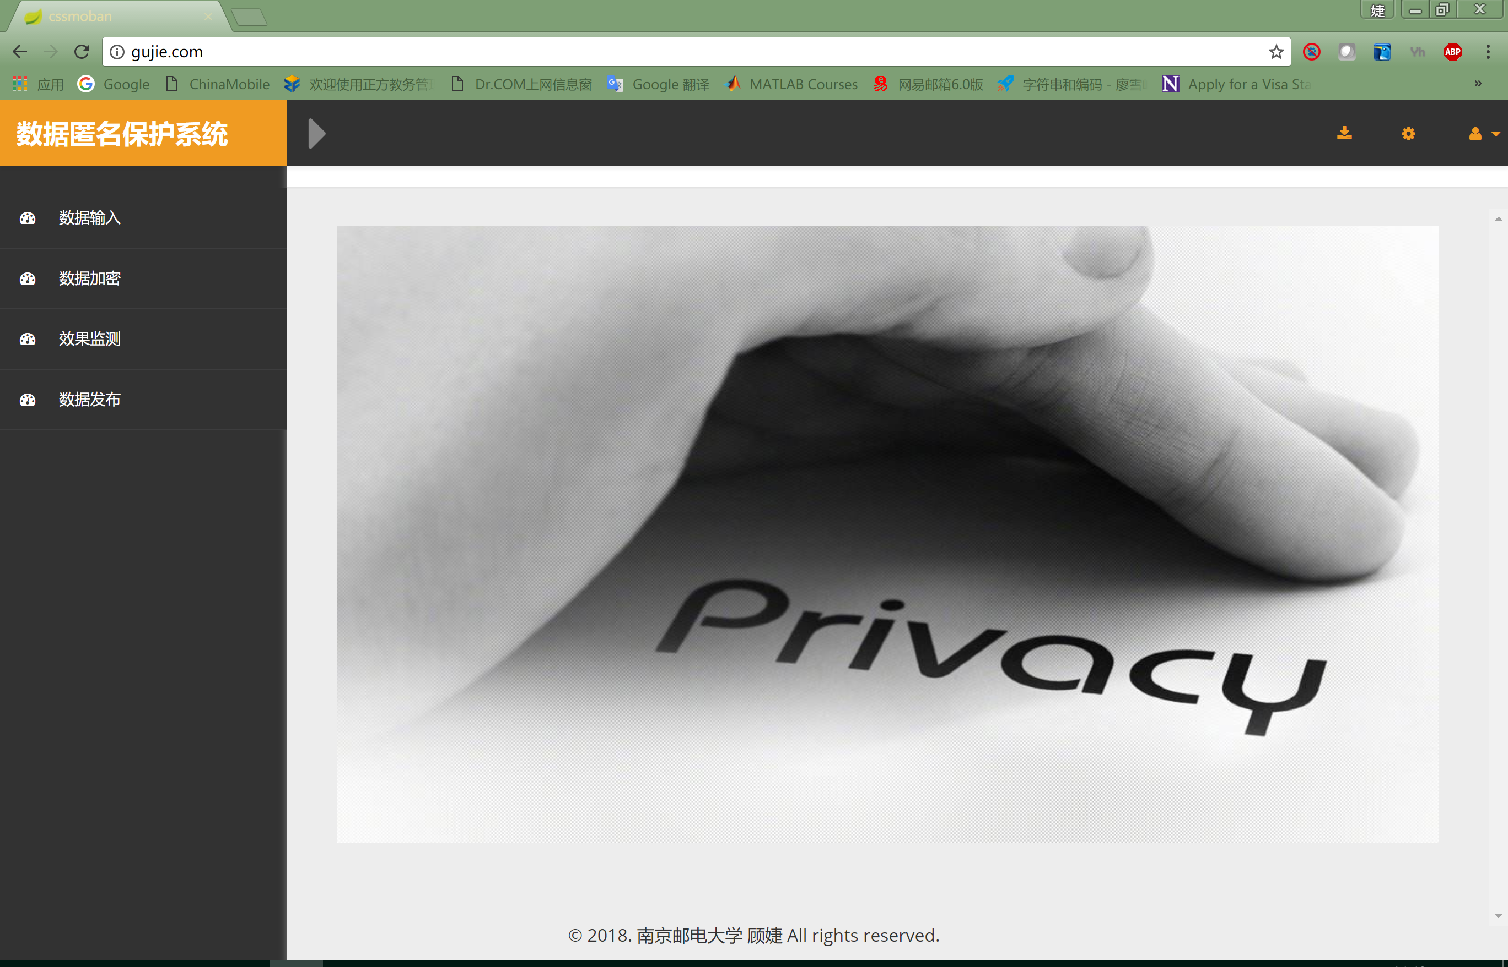
匿名保护原型系统
Notes:
为了增加社交网络图匿名算法的可用性，并直观展示，我设计了一套匿名保护原型系统。

Slide 18
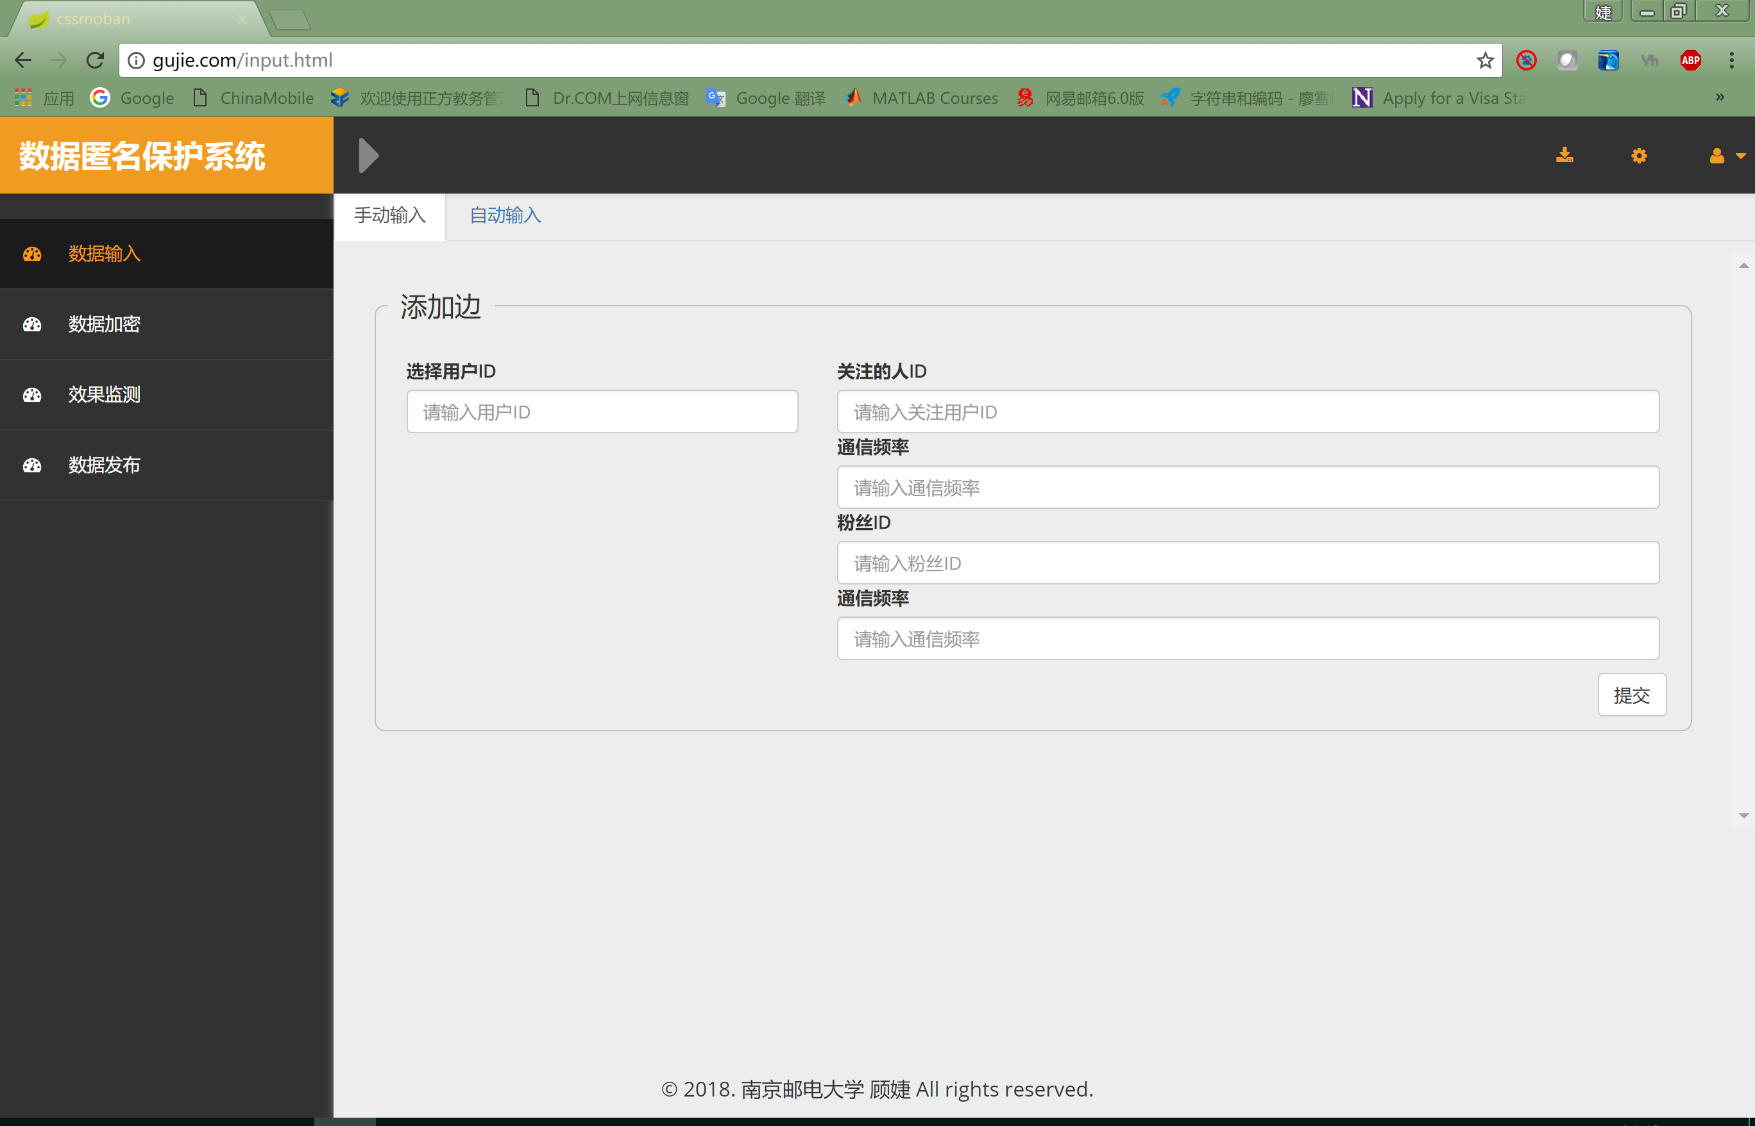
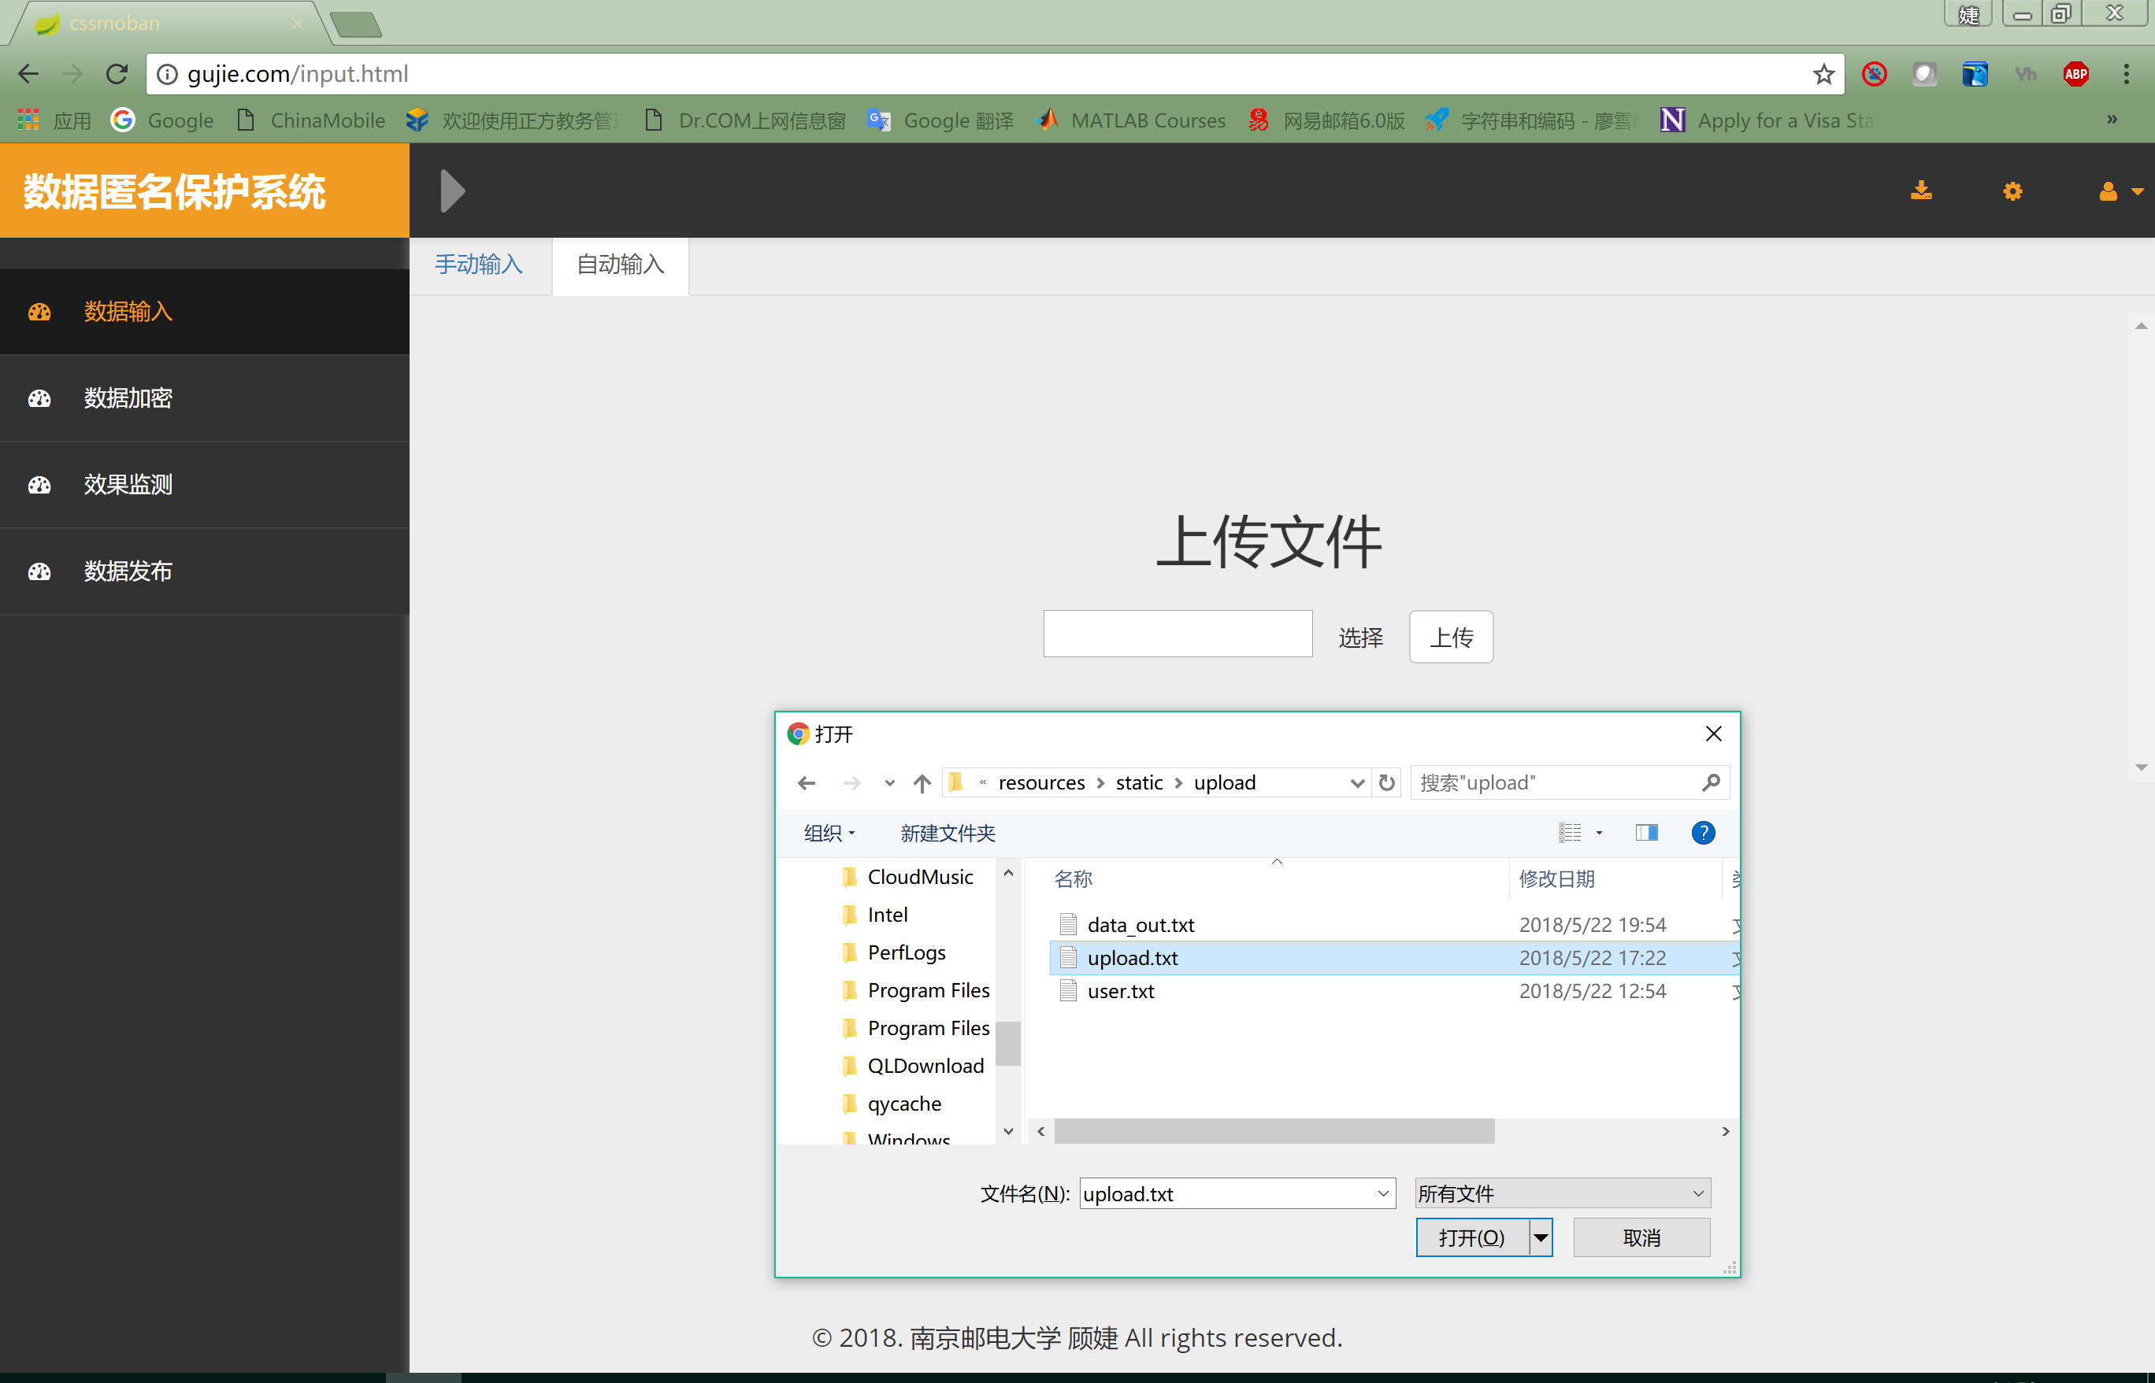
匿名保护原型系统——数据输入

Slide 19
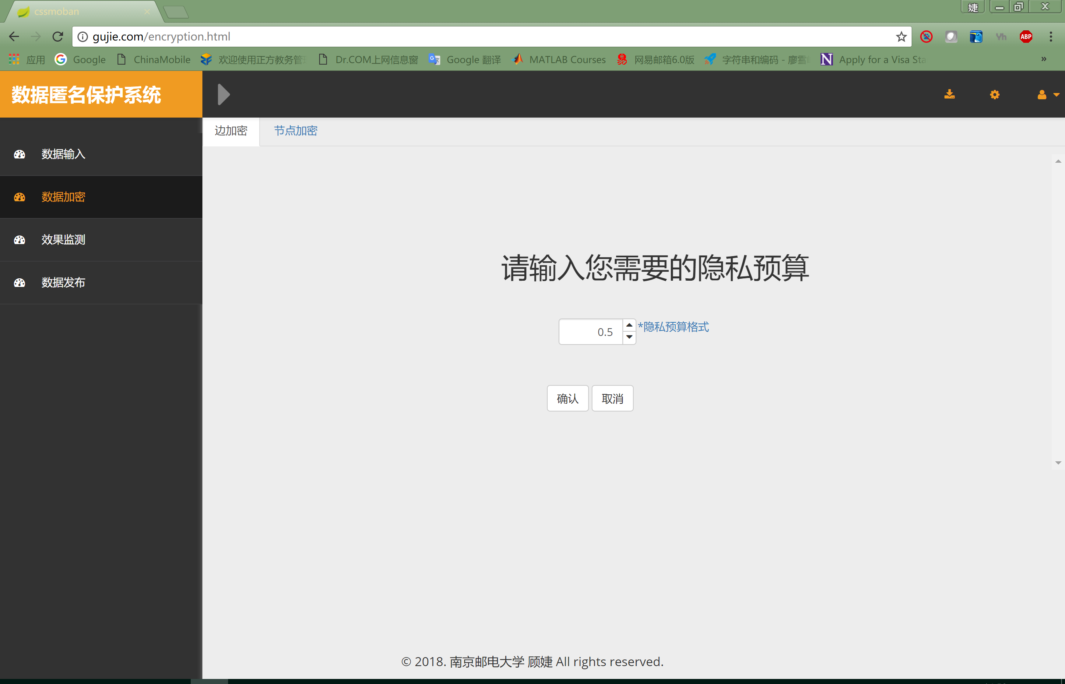
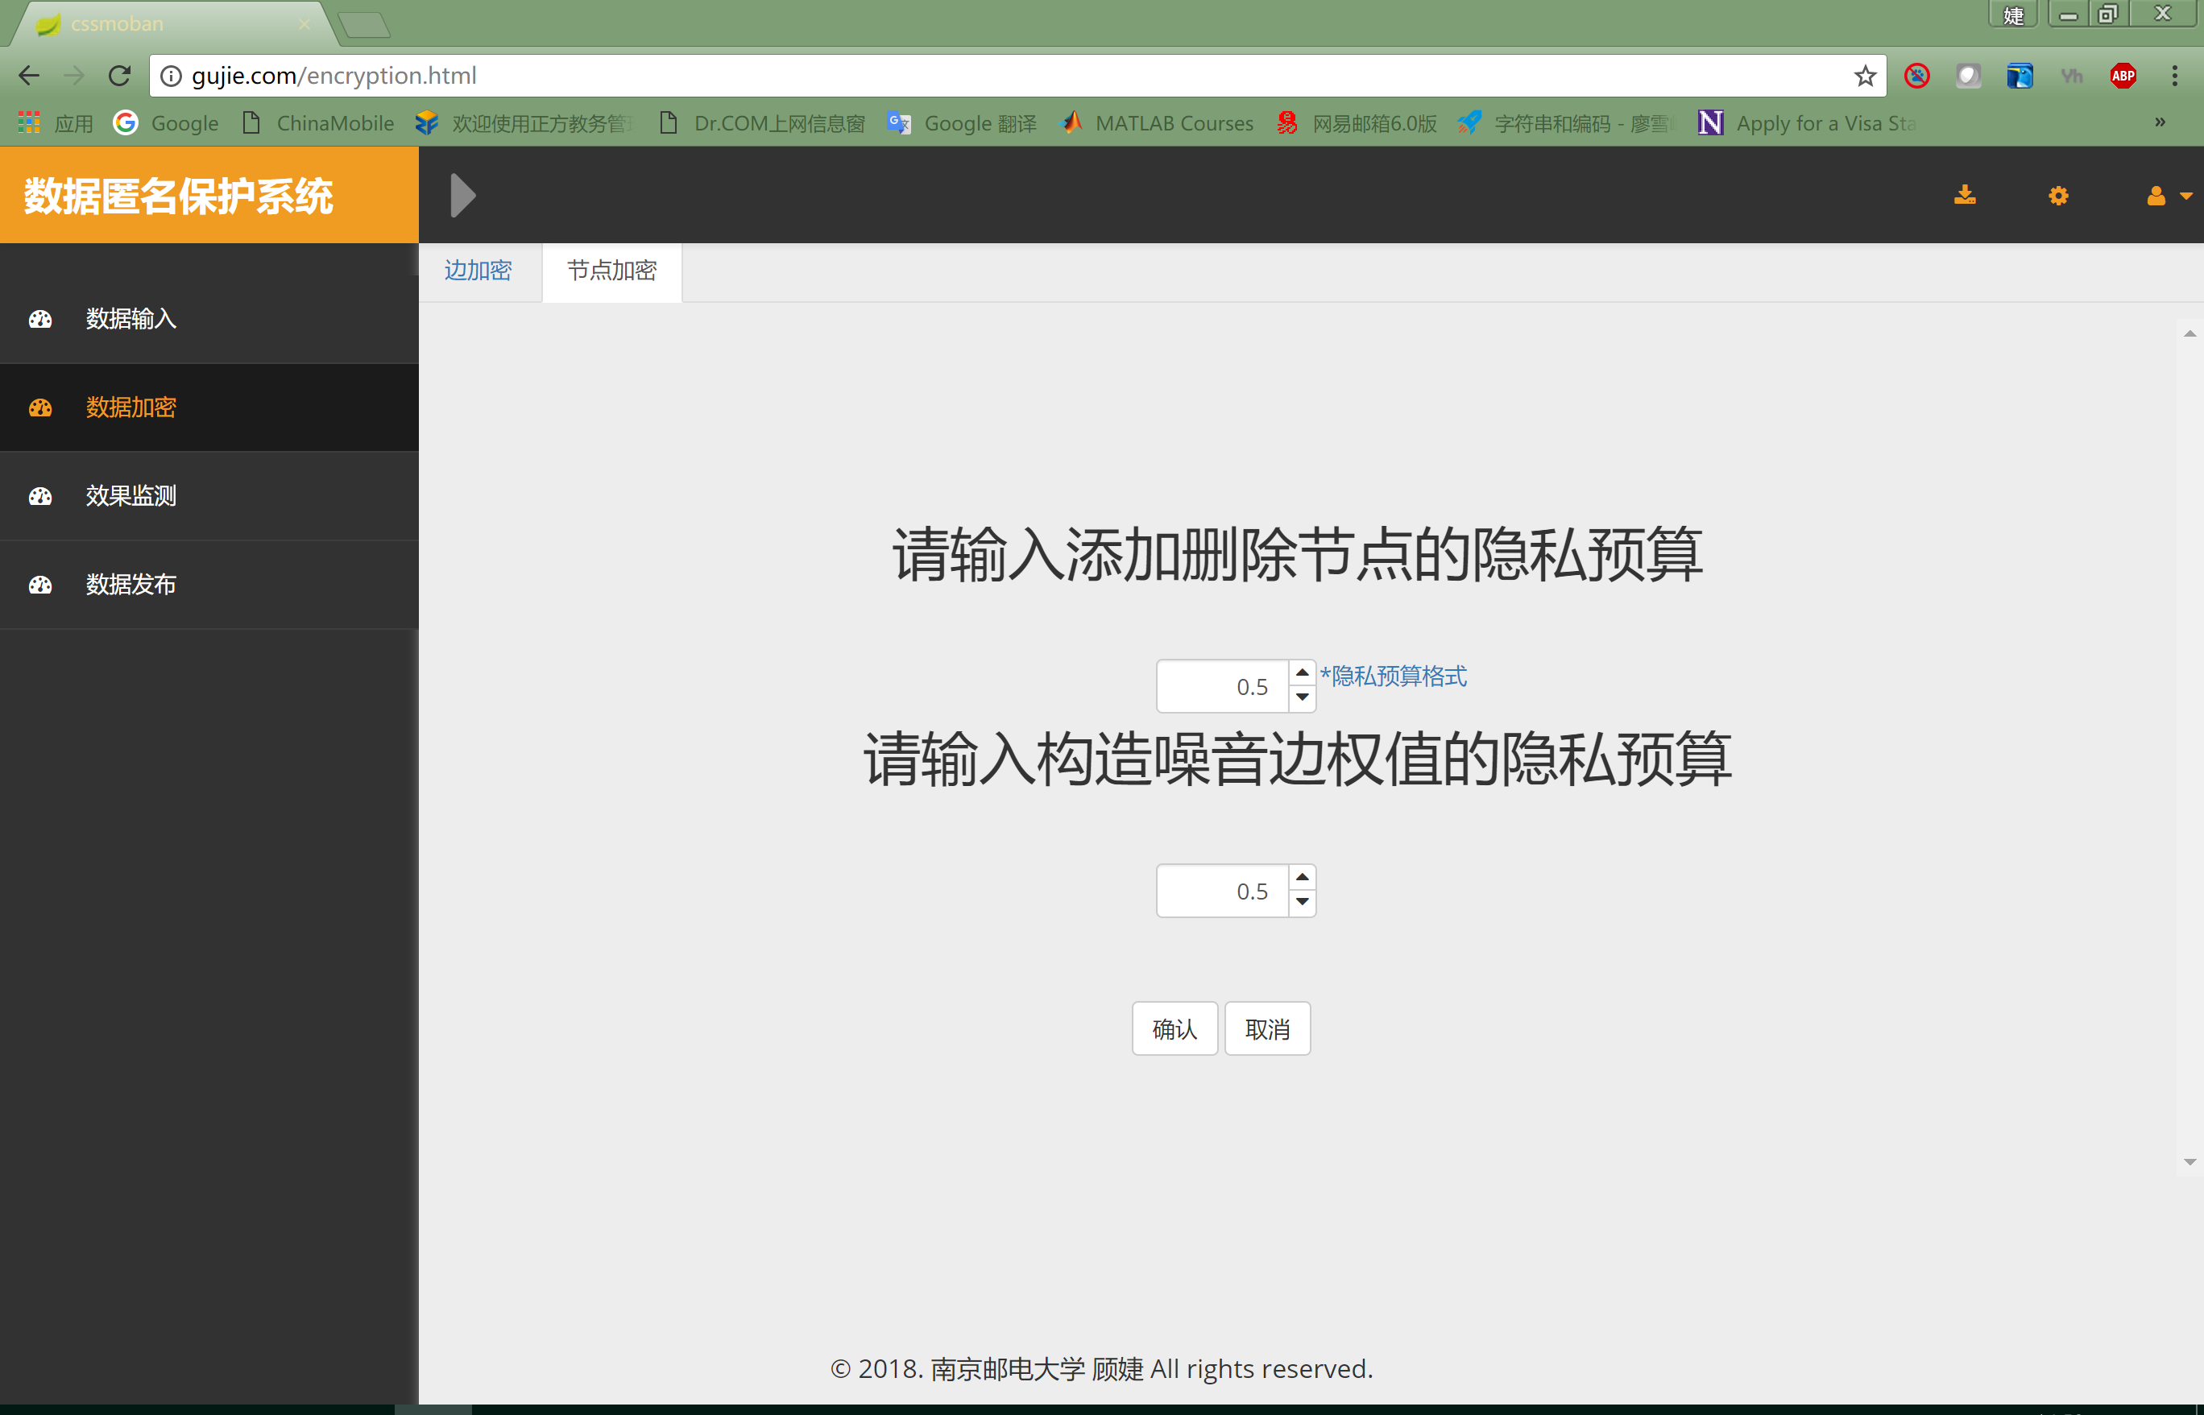
匿名保护原型系统——数据加密

Slide 20
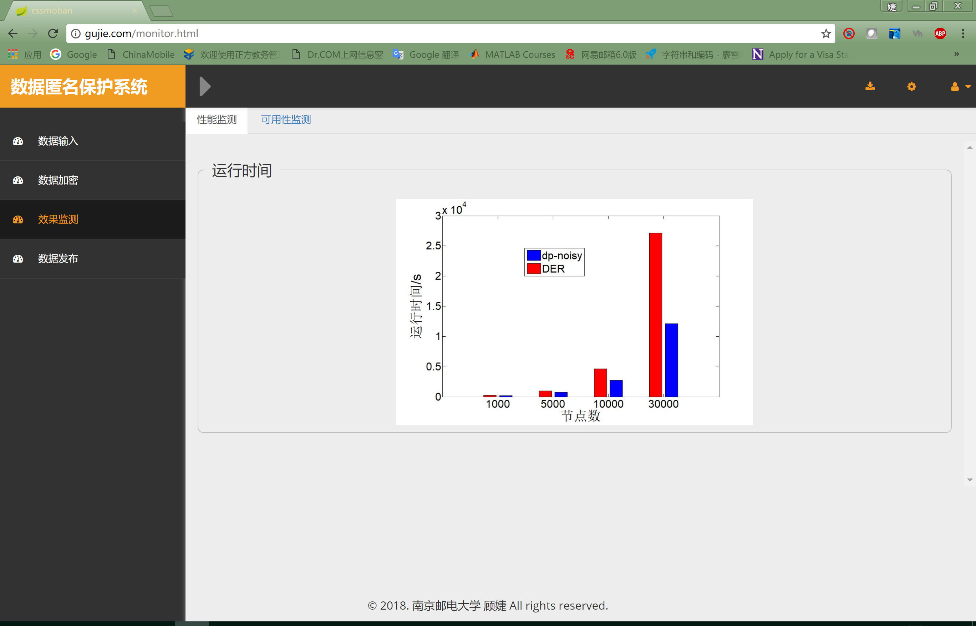
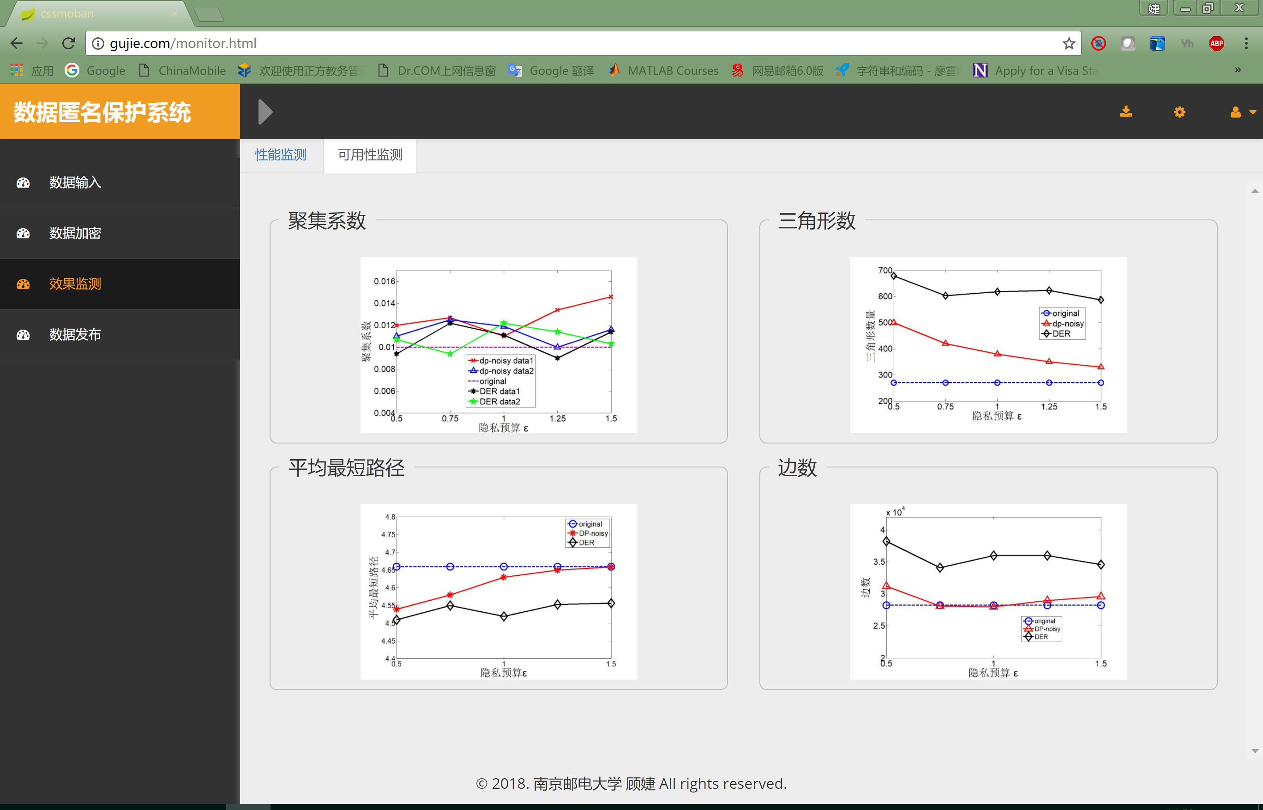
匿名保护原型系统——效果监测

Slide 21
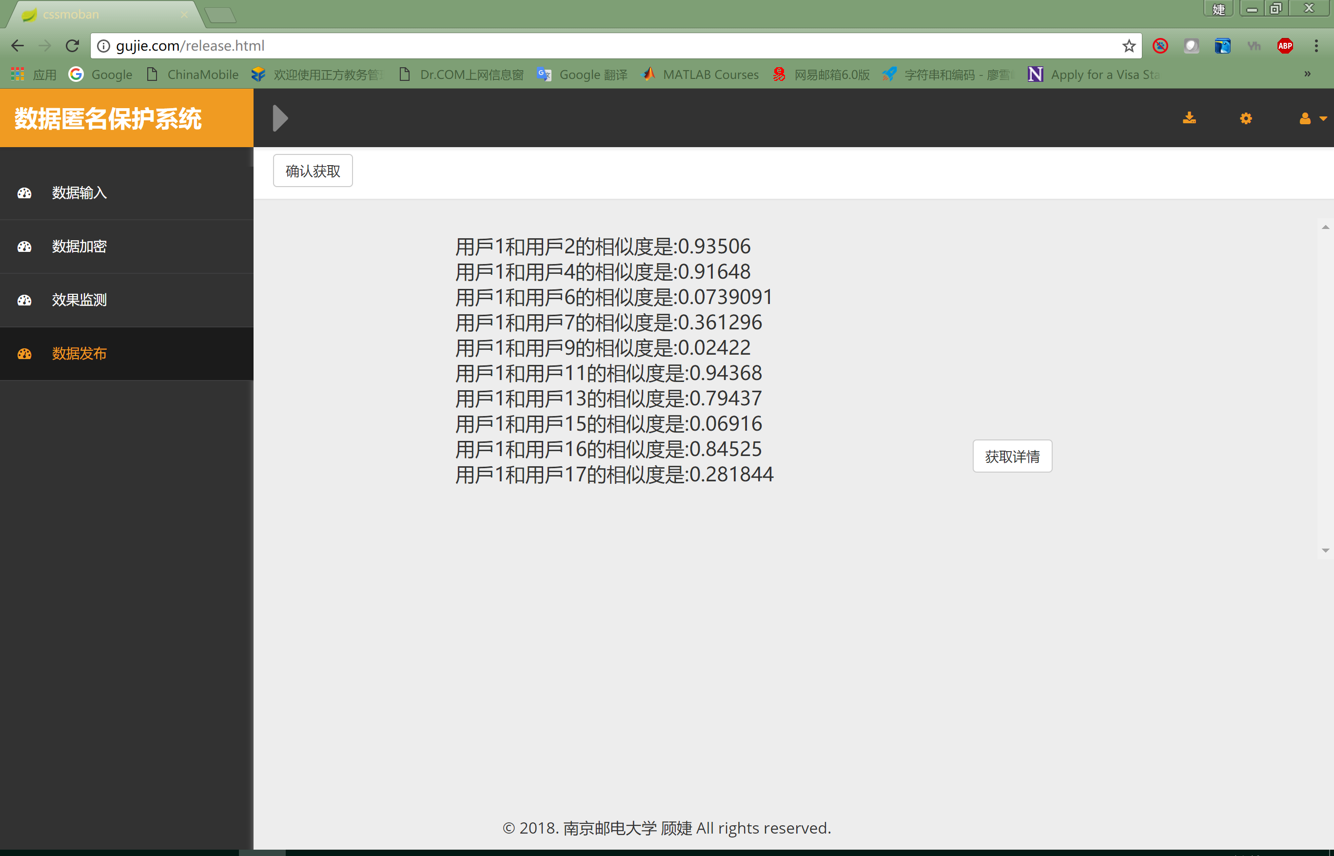
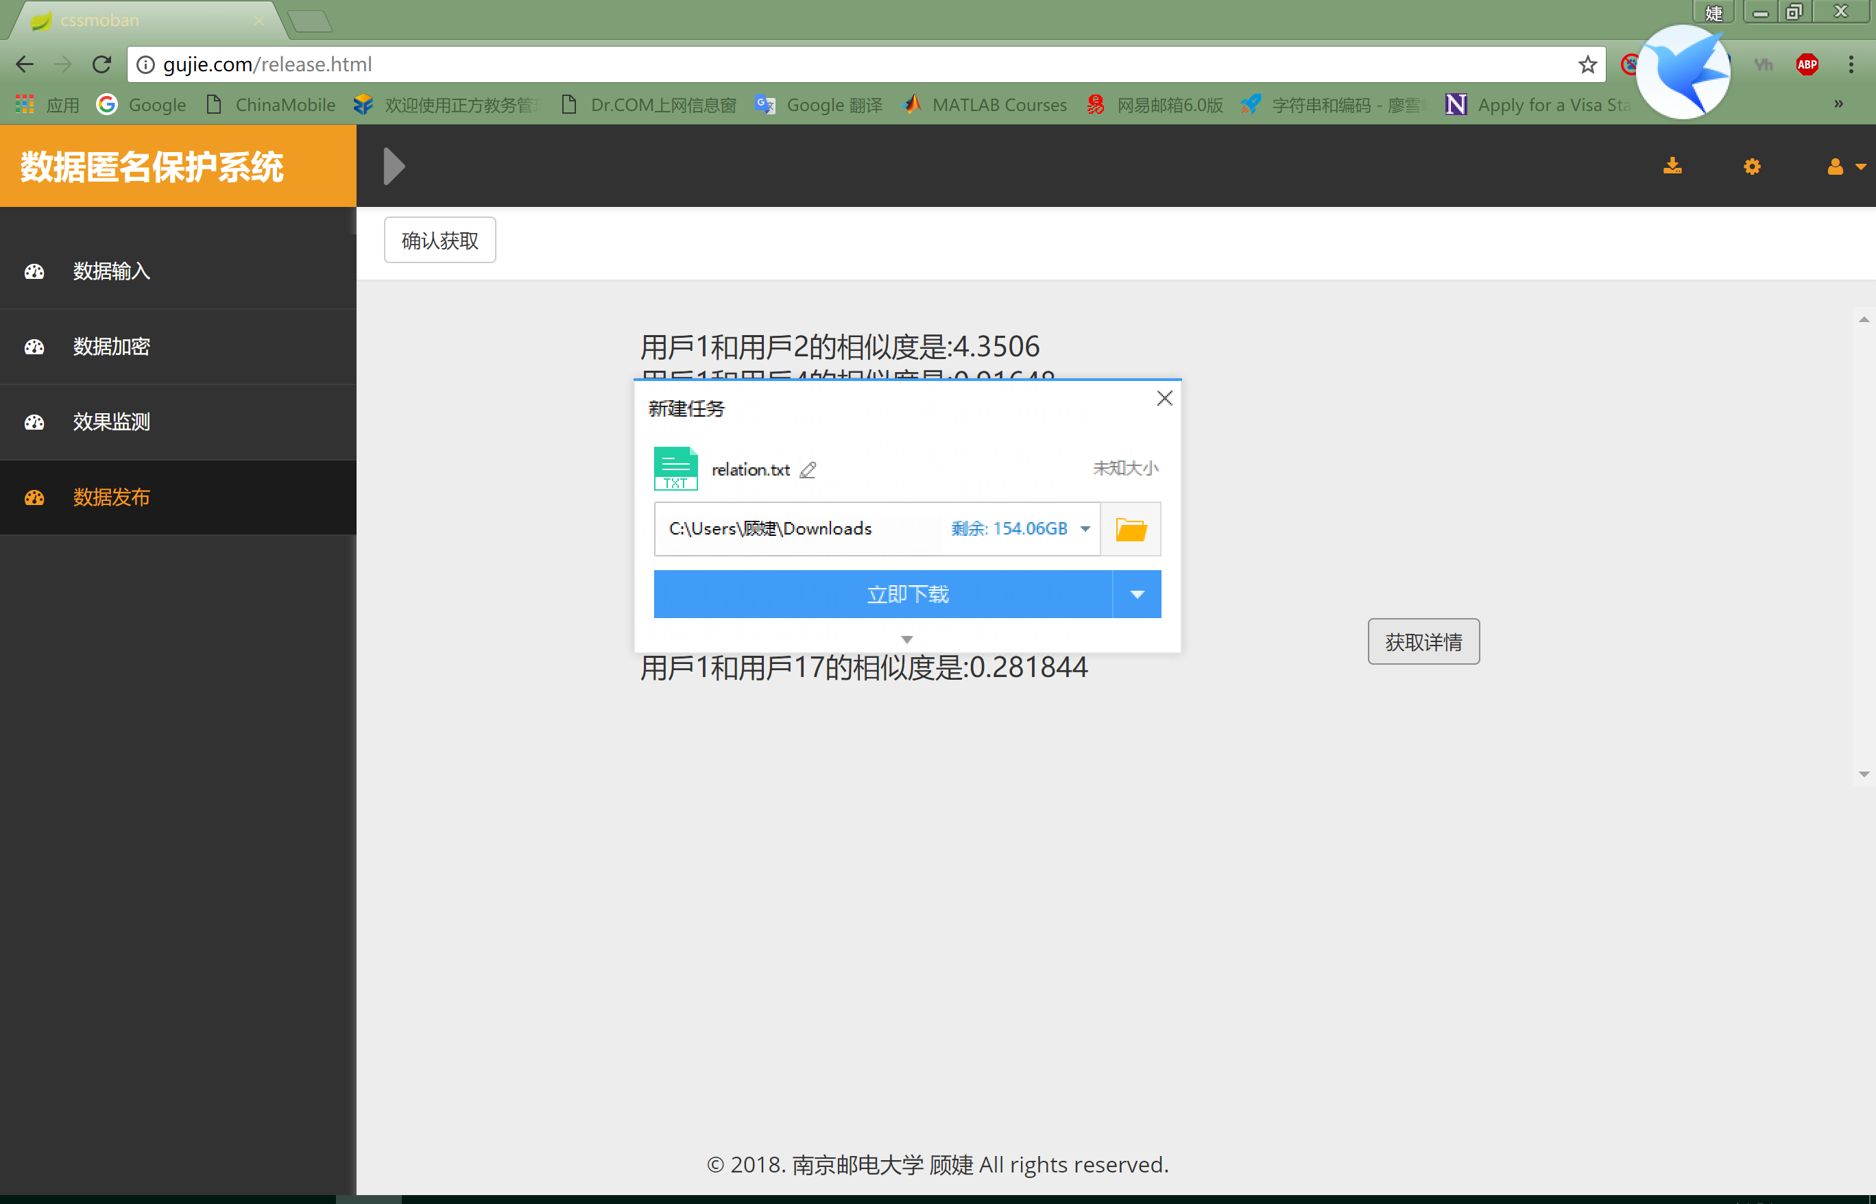
匿名保护原型系统——数据发布

Slide 22
04
PART
相关总结与展望

Slide 23
1
单源最短路径约束模型
2
差分隐私的序列组合性质
总结
3
既添加边噪声又添加节点噪声
4
B/S架构匿名保护原型系统

Slide 24
展望
数据分割处理
大规模数据的优化处理，在大数据时代，各企业尤其是大型互联网公司，若要通过本系统进行隐私保护耗时将是一个严峻的问题，因此可以在数据输入时进行数据分割处理，将原始图拆分成不同小块再进行后续步骤。
分属性生成约束
单源最短路径模型可以进行优化。后续工作将考虑根据对参数的不同需求优化模型，减少需求较低的属性约束，进一步减少不等式的数量，提高算法的运行效率。

Slide 25
THANKS

